Slide 1
SEC Crypto Token Guideline April 3rd 2019
GIST 블록체인경제 센터
이흥노 교수
April 16th 2019

Slide 2
Agenda
SEC
Framework for Investment Contract Analysis of Digital Assets
Examples
시사점

Slide 3
SEC
혁신 장려와 보호 간 밸런스 유지
혁신에 의한 신 산업 발전
투자자 보호와 건전한 마켓 형성 위한 규제
미국의 규제, 전세계적인 파급력

Slide 4
Jay Clayton Dec. 2017
Is the coin or token
a security?

Slide 5
Many tokens are securities!
many token offerings appear to have gone beyond … more analogous to interests in a yet-to-be-built publishing house with the authors, books and distribution networks all to come.
It is especially troubling when the promoters of these offerings emphasize the secondary market trading potential of these tokens.
Prospective purchasers are being sold on the potential for tokens to increase in value – with the ability to lock in those increases by reselling the tokens on a secondary market – or to otherwise profit from the tokens based on the efforts of others.
These are key hallmarks of a security and a securities offering.
Notes:
많은 토큰 오퍼링이 마치 이제 만들기 시작해야 하는 출판사와 같다. 이 출판사는 저자도 없고, 출간할 책도 유통네트워크도 없는 상태다. 이런 상태에서 토큰 오퍼링을 하는 것이다.

Slide 6
Jay Clayton, June 2018

Slide 7
Jay Clayton, March 2019

Slide 8
Hester Peirce, Crypto Mom
She is very
optimistic about
the changes
blockchains could
bring to society
Crypto Mob
When she
dissented the SEC
decision to reject
Bitcoin ETF.

Slide 9
Valerie Szczepanik, the first crypto Czar

Slide 10
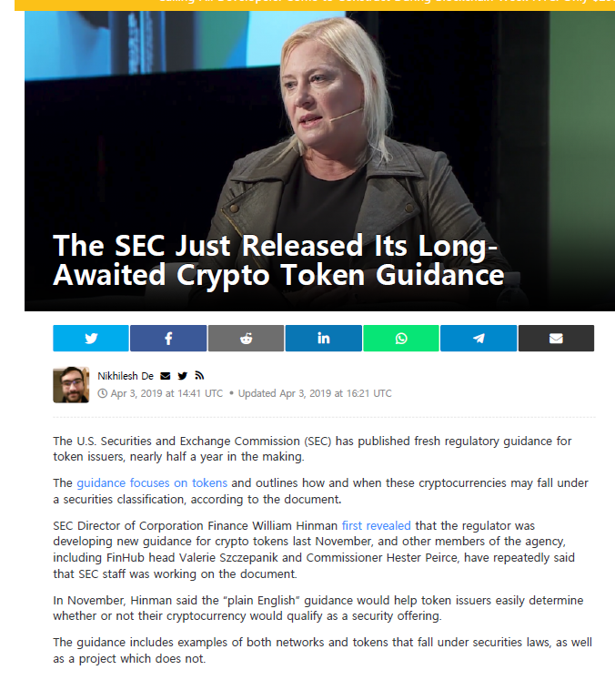
SEC Guidance
미국 SEC 는 2019년 4월 3일 오랫동안 기대되었던 Crypto Token Guidance를 발표하였다.
목적:
어떤 공급자가 제공하는 토큰이 증권인지 아닌지 여부를 판단할 수 있는 가이드라인 제공
필요성: plain English guidance with examples

Slide 11
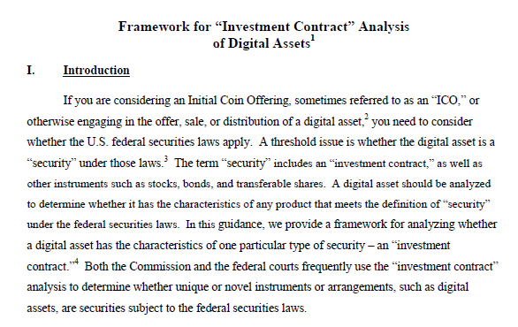
제목
Cryptocurrencies → Digital Assets
“투자계약증권” 여부 분석

Slide 12
Howey Test
Howey test
US Supreme Court
투자 계약의 존재 판단 근거 제공
Under the Howey test,
an investment contract exists when there is 1) the investment of money 2) in a common enterprise 3) with a reasonable expectation of profits to be derived from the efforts of others.

Slide 13
Federal Securities Law
Law requires
Offerrers and the sales of securities be registered.
Information disclosure be made for informed investment decisions.
Notes:
Security로 분류되어 제공되거나 판매되는 Digital asset이 등록이 되어야 하거나, 혹은 등록 면제 자격을 갖추어야 한다.
등록은 특정한 정보를 투자자에게 제공해야 하며, 제공된 정보는 완전해야 하며 오도된 자료가 없어야 한다.
즉, 연방증권법의 목적은 투자자가 현명한 투자 결정을 내리는데 필요한 정보를 제공하게 하는 데 있다.

Slide 14
Information disclosure
꼭 밝혀야 하는 정보에는, 기업 성공 여부에 큰 영향을 끼치는 경영진의 노력, 기업의 방향과 현재의 진행 상태 정보를 포함.
정보의 비대칭 문제 존재
경영진 혹은 프로모터 와
투자자 간에 존재할 수 있다.
법에서 요구하는 절차에 따른 정보의 공개는 정보의 비대칭을 줄여주고 투자자가 합리적인 투자결정을 할 수 있게 도와준다.

Slide 15
Howey test
돈의 투자
공동기업
다른 자들의 노력으로 생겨나는 이익에 대한 기대
Purchaser
Vs.
Active Participants (APs) or
Promoters
구매자가, DA 배포에 참여함으로써 혹은
DA가치가 상승하여 2차 시장에 매각함으로서,
이익을 현실화 할 것을 기대할 때
프로모터가 기업의 성공에 필요한 서비스를 제공
하며, 구매자는 이런 노력으로 부터 이익이 발생
할 것을 기대할 때 만족된다.

Slide 16
다른 자들의 노력에 의지함
Two Qs
1. 구매자가 AP의 노력에 의지하는 가?
2. AP의 노력이 기업의 성공에 근본적인가?
예시)
- AP가 네트워크의 개발, 개선, 운영, 판촉에 책임을 질 때,
특히, 구매자가 네트워크가 그 고유 목적과 기능을 하도록 AP가 관리감독 기능을 수행 해 줄 것을 기대할 때
- 판매 시 네트워크가 온전하게 작동하지 않거나 아직 개발 중 일때

Slide 17
다른 자들의 노력에 의지함 (2)
AP가 수행해야만 하는 것으로 기대되는 근본적인 업무 존재
DA 시장을 만들거나 가격을 생성
네트워크 개발에 중심적 역할 수행
네트워크 운영에 지속적인 역할과 중요한 결정 수행
네트워크의 가치를 촉진하기 위해 최선의 노력을 해줄 것을 기대할 때

Slide 18
수익의 기대
다음과 같은 것들이 많으면 많을 수록 수익의 기대가 커짐
운영, 개선과 같은 긍정적인 네트워크의 개발로 인한 자산의 증대
DA을 팔 수 있는 2차 마켓의 존재
DA 소유자에게 배당금 지급
AP의 노력으로 자산가치의 증대
DA이 잠재적 투자자에게 폭넓게 배포되었을 때, DA가 어떤 서비스나 상품을 사용하는 한정된 사용자에게 배포된 것이 아니라

Slide 19
수익의 기대 (2)
AP가 네트워크 혹은 DA를 만들기에 필요한 수준 이상의 자금을 모집한 때
AP가 proceeds를 사용하여 지속적으로 네트워크 혹은 DA의 가치를 증강 시킬 때
다음의 것들이 마켓팅될 때
Expertises of APs
Holders of DAs are Investors
Proceeds are used for network development
Future functionality
Promise to build a business
Transferability of DAs
Availability of a market

Slide 20
Sold for Use
When DAs are sold for use or consumption by purchasers, the test is unmet!
Sold for Use cases:
DAs are fully developed.
DAs meet the needs of users.
Prospects for value appreciation is small.
For currency application, it can be immediately usable to make payments.
DAs are redeemable within the network
Marketed for its functionality.
Sold-for-Use tokens are not securities!!!!

Slide 21
결론
DAs are securities
다른 자들의 노력에 의한 수익의 기대감이 있게 DA가 제공될 경우
DAs are not securities if
Sold-for-Use.
명확한 가이드라인은 SEC counsel과 상의해야…

Slide 22
Bitcoin
No ICO → No purchasers
No common enterprise

Slide 23
Ethereum
ICO 2014
Common enterprise exists in the beginning
Purchasers
Developers
2019.
Network completed and working
In service.
Not a common enterprise
Everyone can suggest a fork and contribute improvement at Github!

Slide 24
Stable Coins

Slide 25
DAO Tokens, July 2017

Slide 26
ETF Rejected, July 2018

Slide 27
Recognition of cryptocurrencies

Slide 28
시사점
Digital assets ~ Speculative market
Should not make big promises causing expectation of value appreciations
ICO를 하려면, 투자자가 필요로 하는 서비스와 상품을 제공하고, 네트워크를 완성해라.
SEC Valerie Szczepanik, Crypto 산업발전 친화적인 노력으로 ICO가이드라인을 제공.
블록체인 및 암호화폐를 미래 산업으로 봄으로써, crypto world에 기대감 충족
너무 서두르지 않고, 인력양성과 기술개발에 힘써야 함.

Slide 29
Q&A

